Slide 1
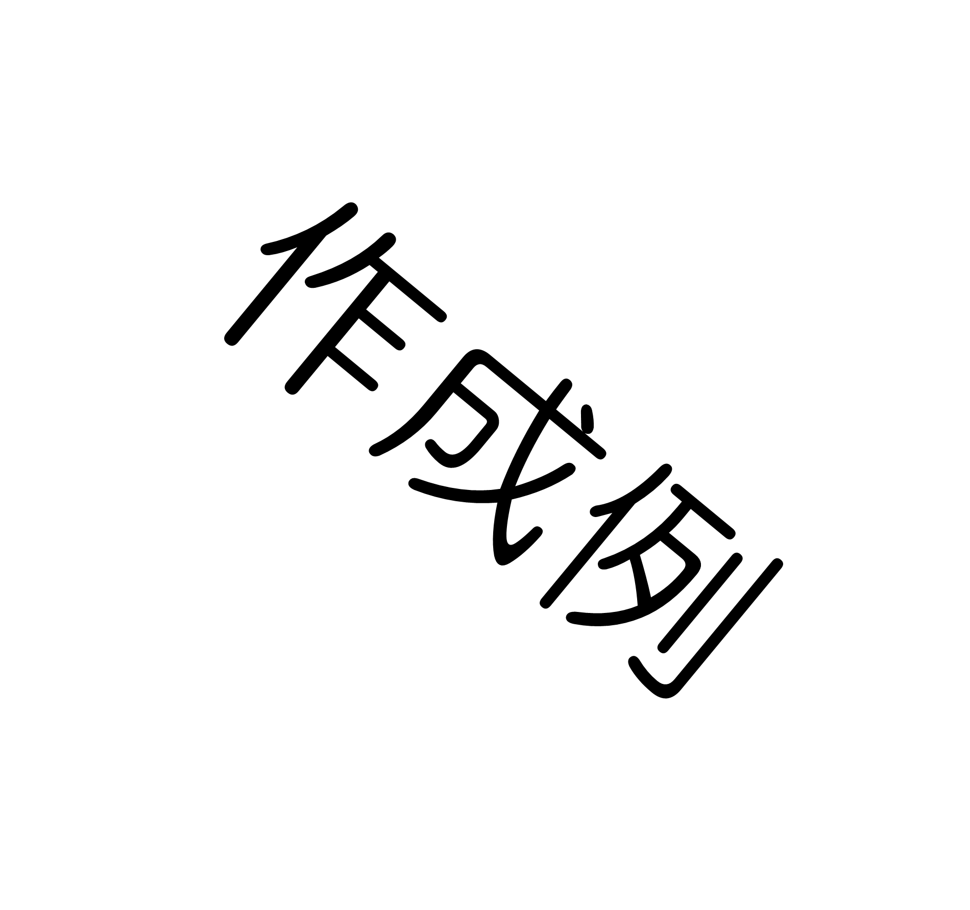
フォント：HG丸ゴシック
サイズ：６（数値名）、１１（数値）
行間：固定値５ｐｔ（数値名）
フォント：メイリオ
サイズ：１８（法人格）、２０（法人名）
00 株式会社 労働銀行
②
くるみんマーク
女性の育休
取得率
100％
女性の
管理職比率
20％
フォント：メイリオ
サイズ：９
行間：固定値１６ｐｔ
■所 在 地 ／宮崎市橘通東３丁目１番２２号
■代表者名／代表取締役 労働 太郎
■事業内容／銀行業務
■従業員数／約600名 ■ﾎｰﾑﾍﾟｰｼﾞ／ https://jsite.mhlw.go.jp/
①
Point！
若者・女性・子育て世代等、すべての従業員が生き生きと働ける職場環境づくりに力を入れています。
※写真を４～６枚程度
フォント：HG丸ゴシック
サイズ：１３
行間：固定値２０ｐｔ
背景
当行は誰もが個々の能力を十分に発揮でき、誇りとやりがいを持って働き続けられる職場づくりを目指しています。従来より、残業の圧縮や育児休業の取得促進など労働者の仕事と家庭の両立支援には積極的に取り組んでいましたが、こういった当行の良い点を社内外に発信し、優秀な人材の確保と雇用の安定を図りたいと思ったのが認定の取得を志したきっかけです。
フォント：メイリオ
サイズ：９．５
行間：固定値１４ｐｔ
取組
・子供が3歳になるまで「育児休業」が可能
・ノー残業デーの導入（月1回第2水曜日実施）
・男性職員の育児休業利用促進のため、有給による10日以内の育児休業の付与 等
当行には子育て中の女性・男性が多くいますが、より仕事と家庭を両立しやすくなったという声をよく聞きます。以前なら、自分が休むことで誰かにしわ寄せがいってしまうのではないかとの思いから休暇の取得に躊躇してします方が少なからずいましたが、今では家庭の状況を気遣うコミュニケーションが活発になり、実際、子の看護休暇制度を利用する人も2倍に増えました。認定を取得したことで、管理者のみならず全行員の中で「子育て支援」の意識が高まり、より制度を利用しやすい雰囲気が醸成されたと感じています。
今後は、女性の活躍推進についても力を入れたいと考えています。人事評価制度の見直しや管理職育成のための研修の実施など、女性の管理職比率30％の目標に向けて積極的に改革を行っています。
効果
VOICE
フォント：メイリオ
サイズ：９．５
行間：固定値１５ｐｔ
従業員の声
ライフステージの変化とともに、働き方を選べる職場だと思います。結婚・出産・育児等様々なライフステージの変化がありますが、短時間勤務や時間単位で取得できる看護休暇等の制度も充実しているのでスキルアップを目指しながら活躍できる職場です。
代表者の声
「従業員が生き生きと働いていること」それが当行の魅力です。従業員の半数が女性ということもあり、女性行員の声が組織に届きやすく、女性にとっても働きやすい職場であると言えます。一人ひとりが豊かな人生を送れるよう今後も子育て支援に取り組んでいきます。
Notes:
1

